Slide 1

Виды графиков
Карты Гантта
Сводные сетевые графики (ССГ)
Директивные сетевые графики (ДСГ)

Slide 2

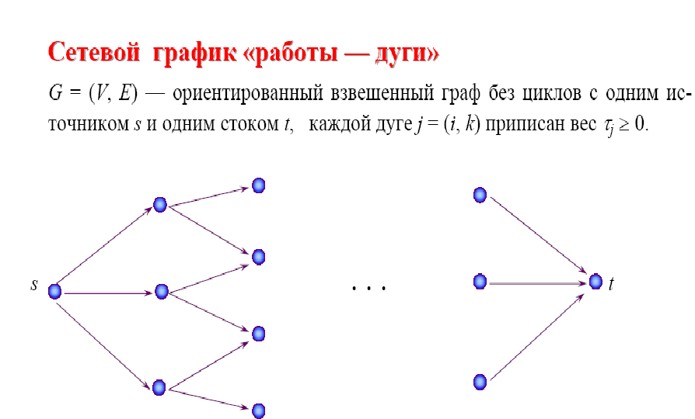

Slide 3

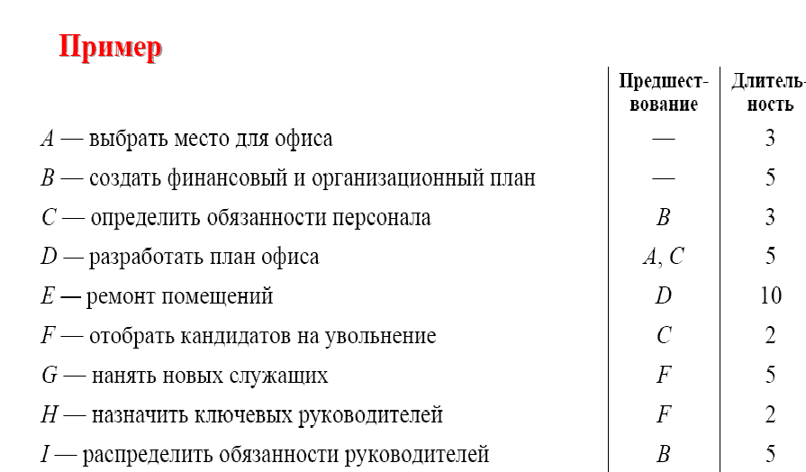

Slide 4

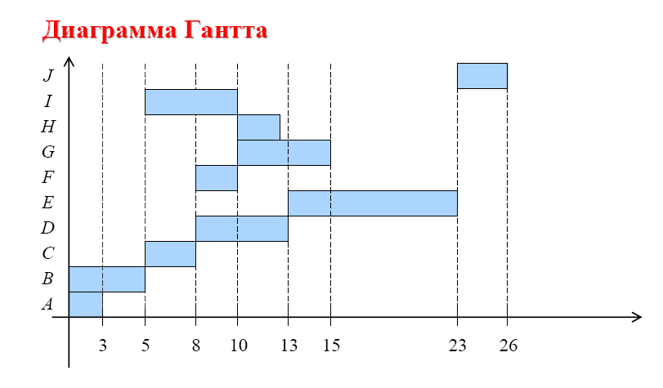
Работа E является критической. Задержка работы F ведет к задержке работ
G, H , но не работы J.

Slide 5

Дата события в верхней части круга, а номер события – внижней части. Название работы – над чертой, а исполнитель – под чертой
Разработка СхЭ
модуля
1.09.08
31.12.08
01
Исп. Отд.224 Т=122 Q=80
02

Slide 6

Разработка модуля
Разработка КРР модуля
1.09.08
25.12.08
ТЗ
Поиск аналогов
Разработка КД
Разработка СхЭ модуля
Поиск методов контроля
Разработка тестов

Slide 7

Путь с максимальной продолжительностью называется критическим.
Работы, лежащие на критическом пути, называются критическими.
Минимальное время, за которое может быть выполнен весь комплекс работ, называется критическим.

Slide 8

 | 6.12 | 13.12 | 20.12 | 27.12 | 31.12
Выполнение лаб. работ | Лаб.№3 | Лаб.№4
Лекции ТПР
Контр.
Тест ТПР |  |  |  |  | Зачёт

